Slide 1
Social Engineering
und wie man sich schützen kann

Slide 2
Agenda
Einleitung: Was ist Social Engineering?
Techniken des Social Engineering
Beispiele für erfolgreiche Social Engineering-Angriffe
Auswirkungen von Social Engineering
Wie man sich vor Social Engineering schützen kann
Best Practices zur Vorbeugung von Social Engineering
Was tun im Falle von Social Engineering?
Zusammenfassung und Ausblick

Slide 3
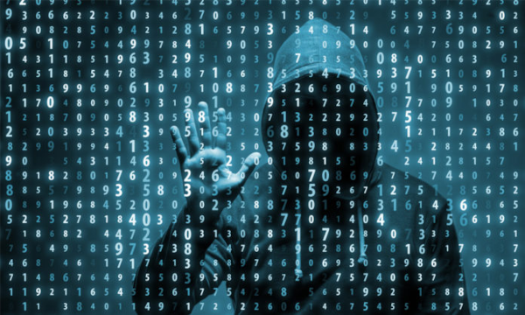
Vorstellung
Name: Max Mustermann
Position: Angestellter Nr. 42
Infos: Hobbys, Leidenschaft, etc

Slide 4
Einleitung
Definition von Social Engineering
Warum ist Social Engineering ein Problem?

Slide 5
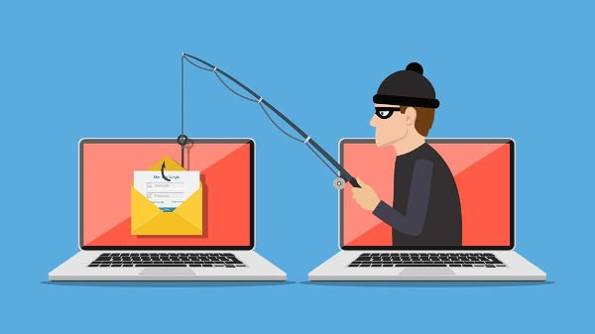
Techniken des Social Engineering
Phishing
Spear Phishing
Pretexting
Baiting
Eliciting
Quid pro quo

Slide 6
Beispiele für erfolgreiche Social Engineering-Angriffe
Fälle von erfolgreichen Social Engineering-Angriffen auf Unternehmen und Privatpersonen
Erfolgschancen und Schwachstellen von Social Engineering

Slide 7
Auswirkungen von Social Engineering
Finanzielle Auswirkungen
Rufschädigung und Vertrauensverlust
Rechtliche Konsequenzen

Slide 8
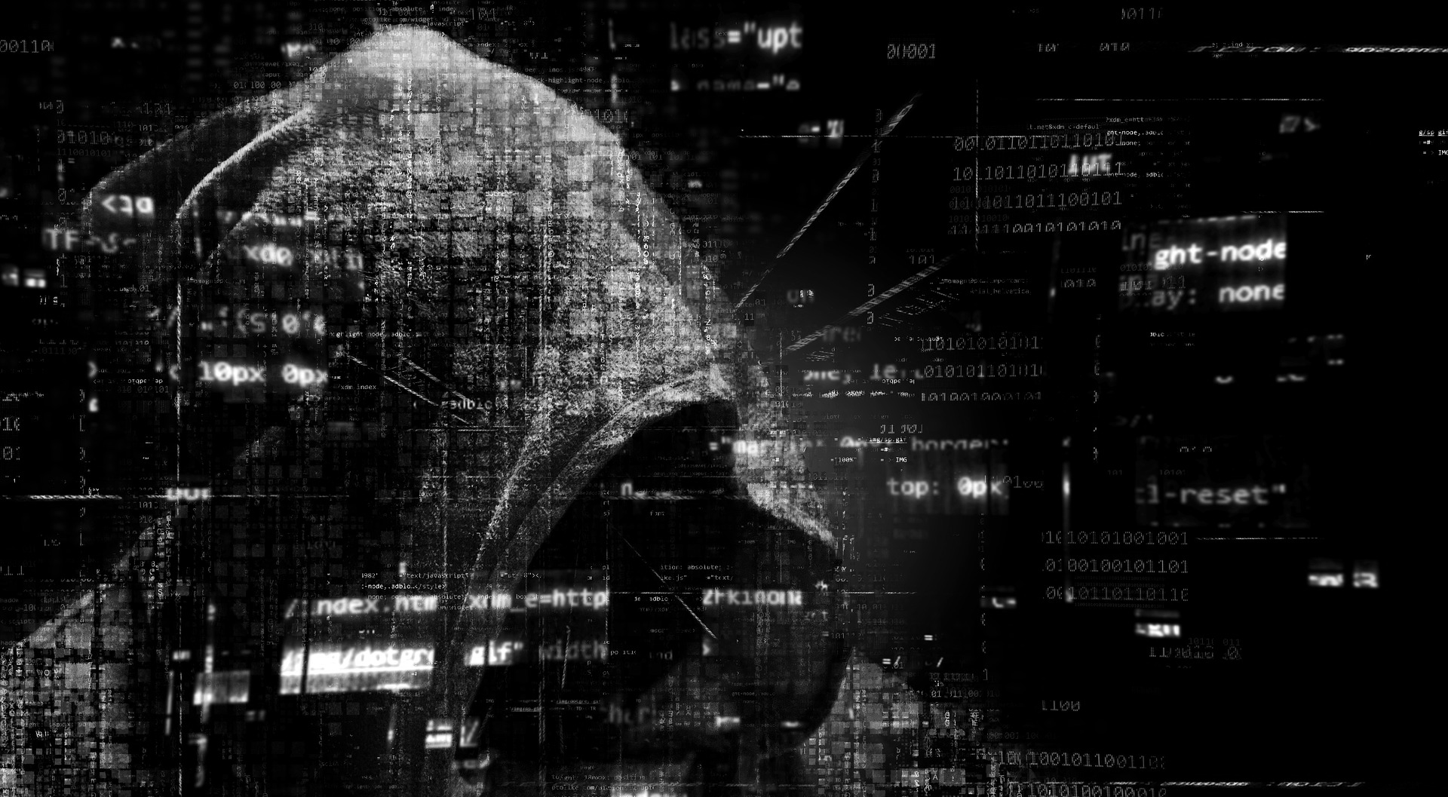
Wie man sich vor Social Engineering schützen kann
Sensibilisierung für Social Engineering-Methoden und -Angriffe
Schulung von Mitarbeitern und Privatanwendern zur Identifizierung von Social Engineering
Verwendung von Sicherheitssoftware, einschließlich Antivirus- und Antimalware-Programmen
Regelmäßige Überprüfung von Kontobewegungen
Verwendung von starken Passwörtern und regelmäßiger Änderung von Passwörtern
Verwendung von Zwei-Faktor-Authentifizierung
Vermeidung von öffentlichem Wi-Fi

Slide 9
Best Practices zur Vorbeugung von Social Engineering
Sicherheitsbewusstsein in der Organisation fördern
Regelmäßige Schulungen und Überprüfungen der Sicherheitsmaßnahmen
Richtlinien zur Identifikation und Vermeidung von Social Engineering

Slide 10
Was tun im Falle von Social Engineering
Sofortiges Handeln bei verdächtigen Kontobewegungen oder Transaktionen
Melden von Social Engineering bei den entsprechenden Stellen
Ändern von Passwörtern und Überwachung von Kontobewegungen

Slide 11
Zusammenfassung und Ausblick
Wichtigkeit der Vorbeugung von Social Engineering
Zusammenfassung der Bedrohungen und Schutzmaßnahmen
Empfehlungen für Unternehmen und Privatanwender
Ausblick auf zukünftige Entwicklungen in der Social Engineering-Sicherheit

Slide 12
DANKESCHÖN FÜR DIE AUFMERKSAMKEIT
Zusammenfassung der wichtigsten Punkte der Präsentation
Möglichkeit zur Kontaktaufnahme
E-Mail-Adresse: max.mustermann@muster.com
Webseite: https://www.muserwebseite.com
Telefonnummer: +43 664 12 23 234

